Slide 1
ỦY BAN NHÂN DÂN QUẬN LONG BIÊN TRƯỜNG TIỂU HỌC NGÔ GIA TỰ
MÔN GIÁO DỤC THỂ CHẤT LỚP 4
Năm học: 2022 - 2023

Slide 2
Bài 12: Đi đều vòng phải, vòng trái , đổi chân khi đi sai nhịp – Trò chơi: “Ném trúng đích”

Slide 3
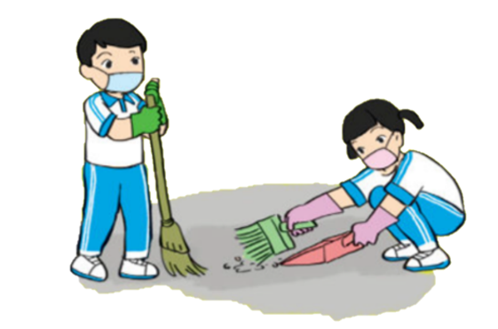
Biết thực hiện vệ sinh vị trí tập để đảm bảo an toàn trong tập luyện.
01
Thực hiện tương đối chính xác đi đều vòng phải, vòng trái – Đổi chân khi đi sai nhịp
Biết cách tổ chức và tham gia được trò chơi “Ném trúng đích”.
02
YÊU CẦU
CẦN ĐẠT
03
Đoàn kết, nghiêm túc, tích cực trong tập luyện và hoạt động tập thể….
Có trách nhiệm trong khi tập luyện và hình thành thói quen tập thể dục thể thao mỗi ngày.
Notes:
chúng mình cùng đứng dậy khởi động nào

Slide 4
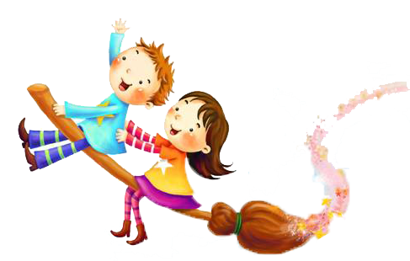

Slide 5
ÔN ĐI ĐỀU VÒNG PHẢI VÒNG TRÁI.

Slide 6
NHỮNG LỖI SAI KHI ĐI ĐỀU VÒNG PHẢI, VÒNG TRÁI

Slide 7
ĐỔI CHÂN KHI ĐI SAI NHỊP

Slide 8
TRÒ CHƠI

Slide 9
THẢ LỎNG

